Slide 1
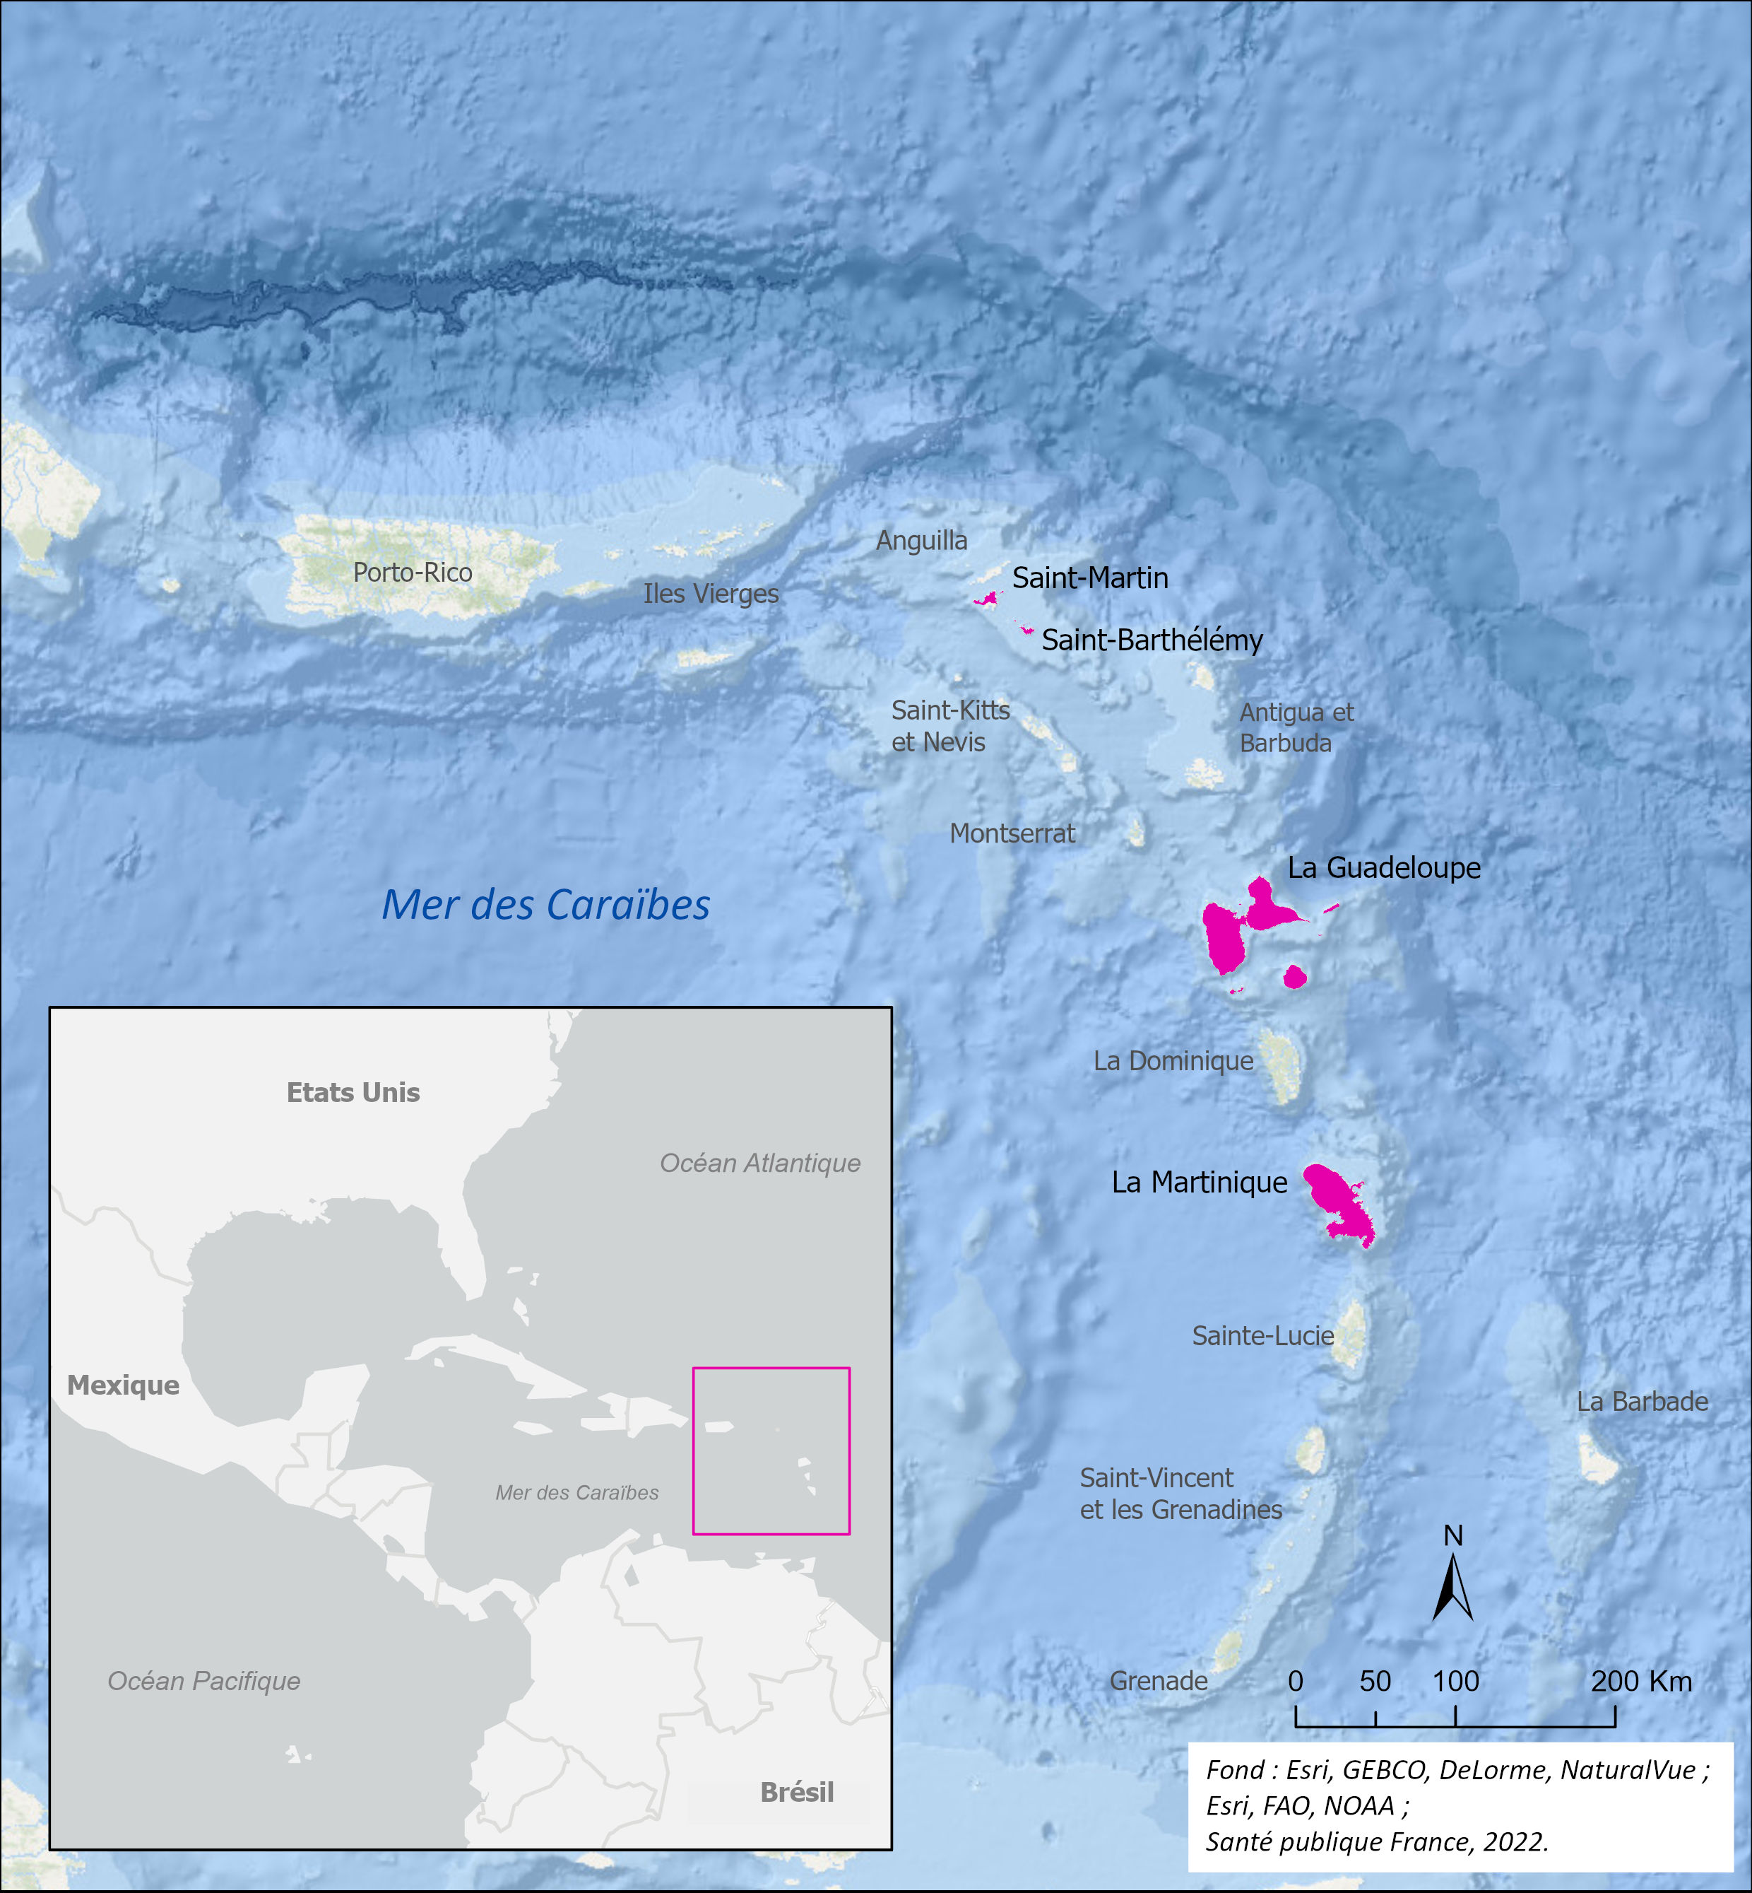
Situation épidémiologique des arbovirus aux Antilles - Guyane
Eline Hassan, Lucie Léon et Marion Petit-Sinturel
Santé publique France Antilles Santé publique France Guyane
17/03/2026

Slide 2
Dispositifs de surveillance
SpF Antilles dispose de plusieurs sources de données pour les arbovirus:
Le réseau des médecins sentinelles (RMS) : évolutions temporelles et spatiales des consultations pour dengue, chikungunya et autres arboviroses en médecine de ville
Le réseau local et inter-régional de laboratoires de biologie (ville, hôpital et CNR) : évolutions temporelles et spatiales des cas ayant une confirmation biologique (RT-PCR ou autres tests virologiques) et mise en évidence, pour la dengue, des sérotypes circulants (+génotypage établi par le CNR) ou des souches (chikungunya)
Le réseau SurSaUD®: Oscour® : évolution temporelle des passages aux urgences (suivis ou non d’une hospitalisation) pour suspicion de dengue / chikungunya à l’hôpital et SOS Médecins : visites à domicile pour suspicion de dengue / chikungunya
D’autres sources de surveillance spécifique réactivées notamment la surveillance des cas hospitalisés en réanimation ou soins intensifs
PILA - surveillance épidémiologique

Slide 3
Situation épidémiologique des arboviroses dans les Amériques - 2025
Les 3 principaux virus ayant marqué la zone des Amériques durant les deux dernières années sont la dengue, le chikungunya et l’Oropouche
Dengue: data and analysis - PAHO/WHO | Pan American Health Organization
Chikungunya: data and analysis - PAHO/WHO | Pan American Health Organization
ARBO Portal - Oropouche - OPS/OMS | Organización Panamericana de la Salud
Source PAHO :

Slide 4
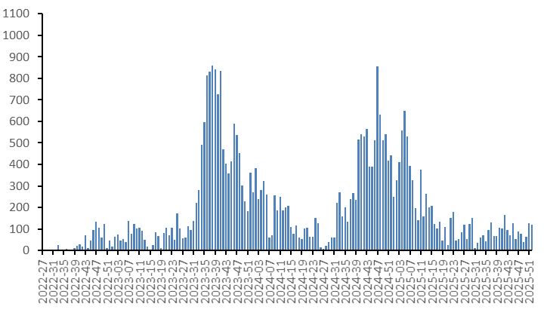
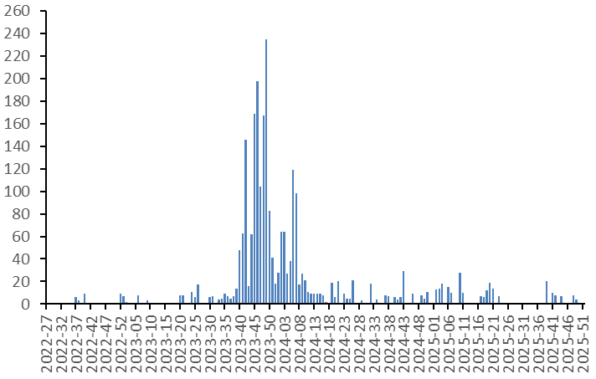
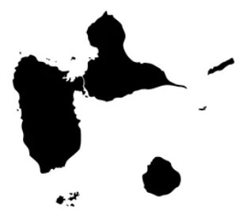
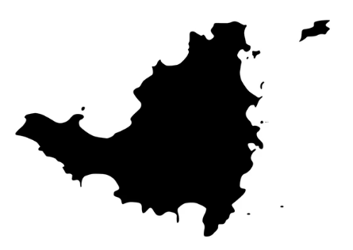
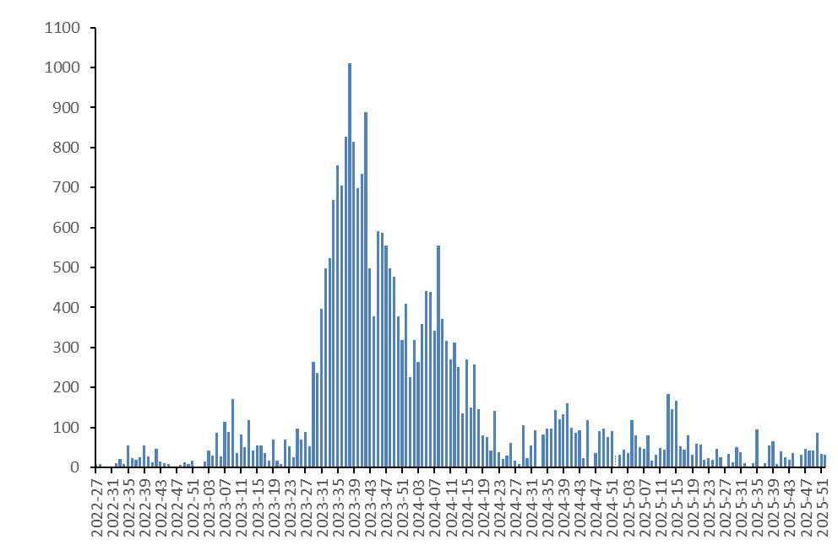

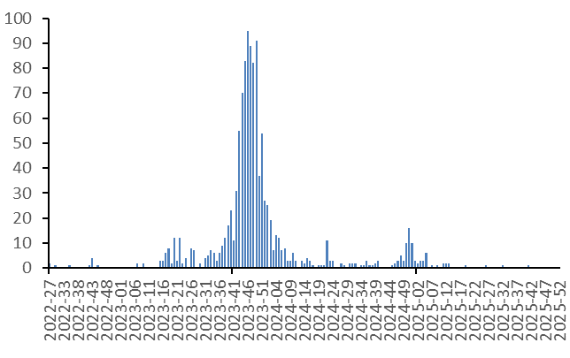
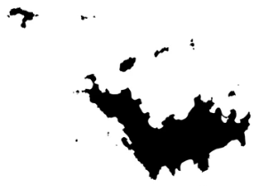
Bilan dengue - Antilles - 2025
DENV-2
DENV-3
Guadeloupe
Saint-Martin
8309 cas cliniques
563 passages aux urgences
(130 suivis d’une
hospitalisation)
1479 cas confirmés
230 cas cliniques
3 passages aux urgences
20 cas confirmés
DENV-2
Martinique
Saint-Barthélemy
2415 cas cliniques
116 passages aux urgences (39 suivis d’une hospitalisation)
822 cas confirmés
29 cas cliniques
8 passages aux urgences
1 cas confirmé
Point de situation épidémiologique des arbovirus aux Antilles et en Guyane

Slide 5
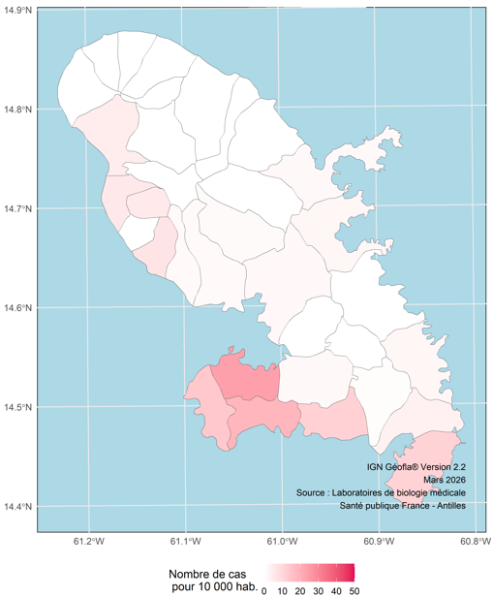
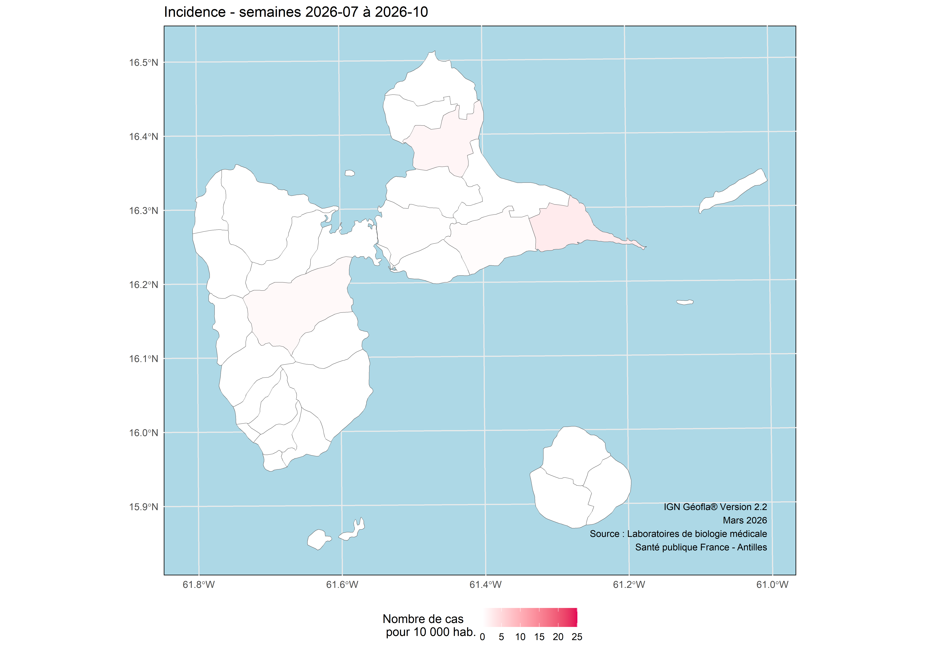
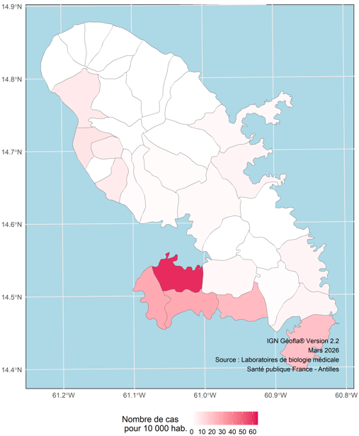
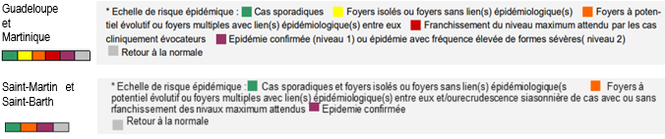
Point de situation dengue au 10/03/2026 - Antilles
Incidence : semaines 2026-07 à 2026-10
Martinique : Intensification de la circulation du virus de la dengue sur le territoire. Phase 2 niveau 1 du Psage* (441 cas confirmés depuis le 01/01/2026, majoritairement DENV-3)
Guadeloupe : Le virus circule à bas bruit en Grande-Terre et sa circulation est plus active sur l’île de Marie-Galante.
Phase 1 du Psage* en Guadeloupe (hors Marie-Galante) et Marie-Galante en Phase 2 niveau 1 du Psage* (62 cas confirmés depuis le 01/01/2026)
Incidence : semaines 2026-07 à 2026-10
Lieu de résidence Martinique
Lieu de résidence Martinique + hors Martinique
Saint-Martin et Saint-Barthélemy : La situation est calme.
Point de situation épidémiologique des arbovirus aux Antilles et en Guyane

Slide 6
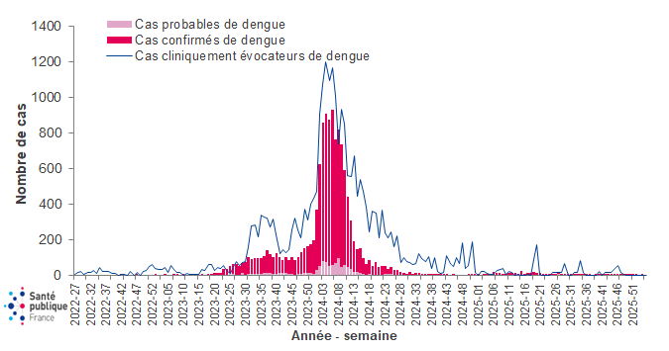

Point de situation dengue - Guyane - 2025
Répartition géographique des cas biologiquement confirmés de dengue par secteur - Guyane – S2025-01 à S2025-52
Année 2025 (S01 à 52) | N | %
Secteur des Savanes | 158 | 50
Littoral ouest | 64 | 20
Ile de Cayenne | 33 | 10
Maroni | 10 | 3
Intérieur-est | < 5 | 0
Oyapock | < 5 | 0
Localisation indéterminée | 45 | 14
Hors Guyane | 7 | 2
Aucun phénomène épidémique en 2025 (ni depuis le début de l’année 2026)
318 cas biologiquement confirmés => 205 sérotypés : 200 DENV-2 (98%) / 4 DENV-3 (2 %) / 1 DENV-1 (0%)
54 consultations dans les Centres Délocalisés de Prévention et de Soins et hôpitaux de proximité (CDPS)
260 passages aux urgences pour les 3 hôpitaux de Guyane (77 suivis d’une hospitalisation)
Point de situation épidémiologique des arbovirus aux Antilles et en Guyane

Slide 7
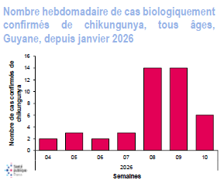
Situation épidémiologique du chikungunya Antilles-Guyane – 2025 et début 2026
Territoire | Confirmés en 2025 | Probables en 2025
Martinique | 2 (importés) | 12
Guadeloupe | 2 (importés) | 8
Saint-Martin | 0 | 1
Saint-Barthélemy | 0 | 1
Guyane | 2 (importés)
Antilles : situation épidémiologique reste calme début 2026.
Guyane : Depuis le 1er janvier 2026 et jusqu’au 12 mars 2026, 44 cas confirmés de chikungunya ont été identifiés par RT-PCR (39 dans le secteur du littoral ouest)
Point de situation épidémiologique des arbovirus aux Antilles et en Guyane

Slide 8
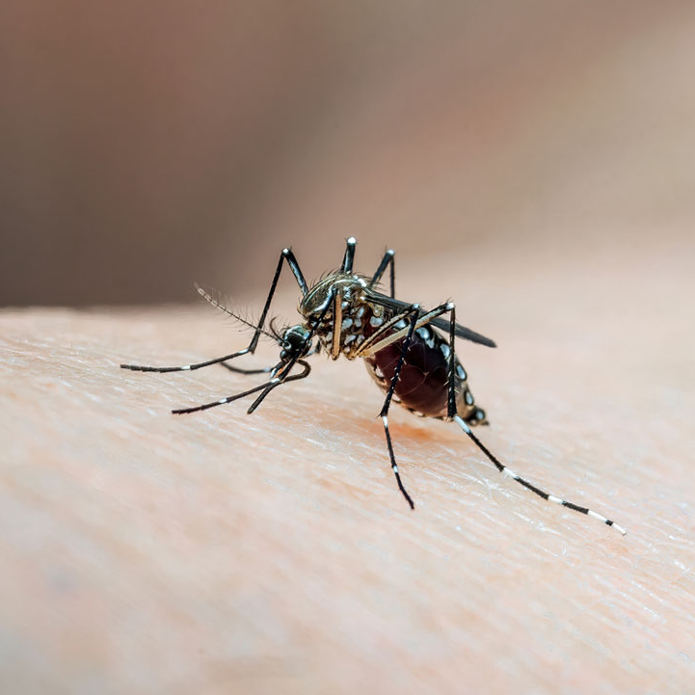
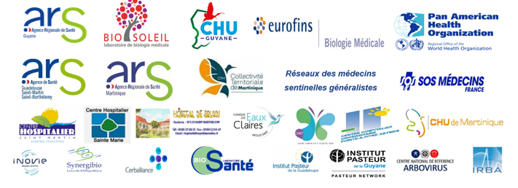
Remerciements
Nos PRINCIPAUX PARTENAIRES
Point de situation épidémiologique des arbovirus aux Antilles et en Guyane

